Slide 1
计算机基础知识
黄东兴

Slide 2
计算的发展

Slide 3
到底什么是计算
人又是怎么完成计算
如何能够制造出一些机器来帮助人类完成计算

Slide 4
试想想在计算28+35的过程

Slide 5
整个过程需要：
有手段能够记录参加运算的数
加法规则

Slide 6
帕斯卡加法器
在1642年，法国数学家帕斯卡创造了第一台能够完成加减法运算的机械运算器，用于计算税收，取得了成功。

Slide 7
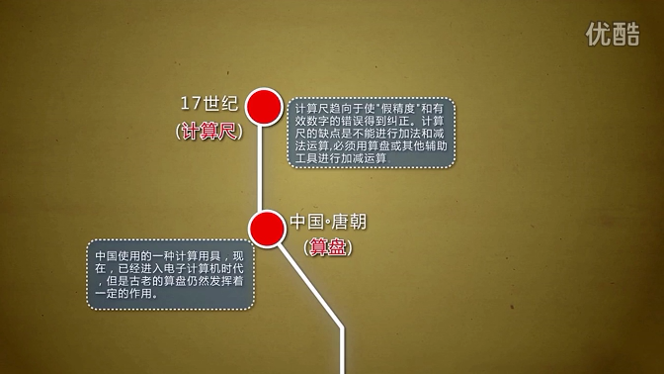

Slide 8
1673年，德国的莱布尼兹改进了帕斯卡的设计，增加了乘除运算
以上机器几乎每一部运算都需要人工干预，在灵巧性上虽然有所进步，但无一例外，都没有突破手工操作的局限。

Slide 9
从手动机械进入机械自动的时代
查尔斯巴贝奇
差分机（1822）和分析机（1834）

Slide 10
从手动机械进入机械自动的时代
约瑟夫 马利 杰卡儿
提花织布机

Slide 11
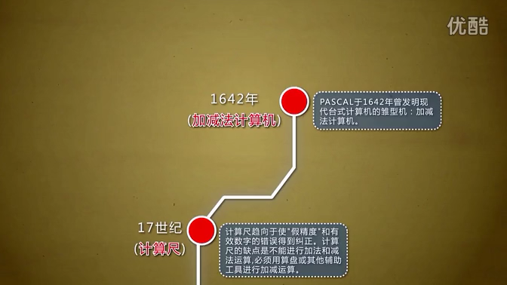

Slide 12
自动化计算的概念
什么是计算的自动化
如何自动完成计算

Slide 13
计算不再只和计算机有关，它决定了我们的生存。

Slide 14
计算机组成

Slide 15
运算器：对二进制数码进行算术运算或逻辑运算，所以也称为算术逻辑部件
控制器：是计算机的心脏，由它指挥各个部件自动、协调地工作
运算器+控制器合称中央处理器（CPU），时钟主频越高，速度越快

Slide 16
存储器
存储器是存储程序和数据的部件，分内存和外存两大类。内存速度快，断电后信息丢失，CPU不能像访问内存那样直接访问外存，当需要某一程序或数据时，必须先调入内存。
寄存器：寄存器是有限存贮容量的高速存贮部件，它们可用来暂存指令、数据和地址。在中央处理器的控制部件中
内存：分随机存储器RAM和只读存储器ROM
内存储器的性能指标：容量和速度
外存：硬盘，闪速存储器，光盘

Slide 17
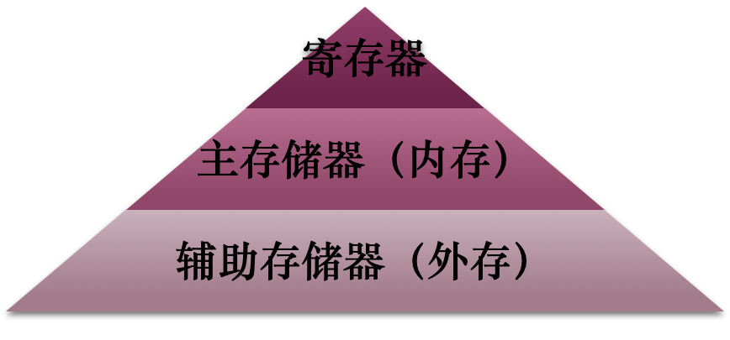
存储器架构
CPU

Slide 18
输入设备：键盘，鼠标，扫描仪……
输出设备：显示器，打印器，音频输出设备……å

Slide 19
计算机的结构

Slide 20
计算机基本操作

Slide 21
开关机
计算机的开机顺序是先打开外设，后启动主机的顺序。而关机顺序相反。

Slide 22
窗口
窗口是Windows中最基本的表现形式。当系统启动一个程序或打开一个文件夹时，Windows7会在屏幕上开辟一个矩形区域用以显示相关信息，即为窗口。
窗口的基本操作：
切换窗口：Alt+Tab，
关闭窗口：Alt+F4， 双击控制图标

Slide 23
文件及文件夹
文件是指存储器中存储的信息集合。文件夹时文件的集合体。Windows7采用了树形文件目录管理方式。
文件的名称由文件名和扩展名（后缀）组成，之间用一个半角的 . 隔开。
常见的扩展名：exe，DOC，DOCX，XLS，XLSX，BMP，ZIP，WAV……

Slide 24
文件及文件夹
文件及文件夹的基本操作包括：chu a

